Slide 1
PME 3380
Simulador de voo
Integrantes:
Ives Caero Vieira – 10335551
Maurício Leiman – 10772571
Vitor Facchini – 10772605
Yago Neves Yang - 10772626

Slide 2
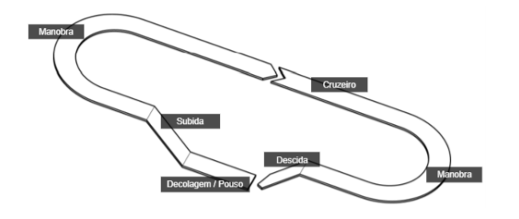
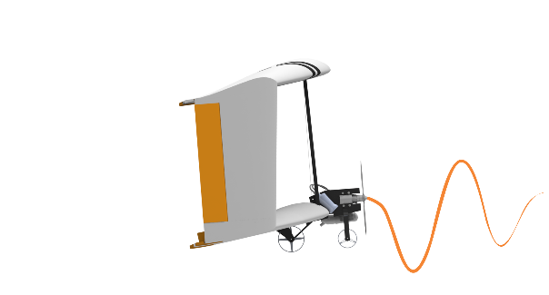
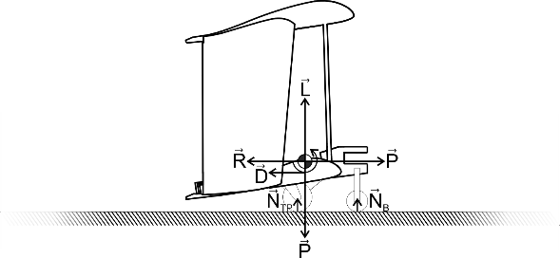
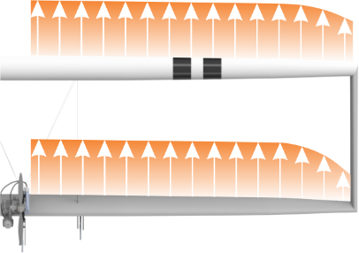
Introdução
Necessidade de simulações em voo de melhor qualidade na Keep Flying;
Inputs significativos para algumas áreas de projeto;
Impossibilidade de realizar voos de protótipos devido à pandemia;
Existência de dados adquiridos por placa de aquisição durante voos de protótipos anteriores;
Verificação dos resultados do simulador comparando-se com a telemetria dos protótipos anteriores;
Uso de bibliografia utilizada e elaborada pela equipe.
DESEMPENHO
CARGAS
ESTABILIDADE

Slide 3
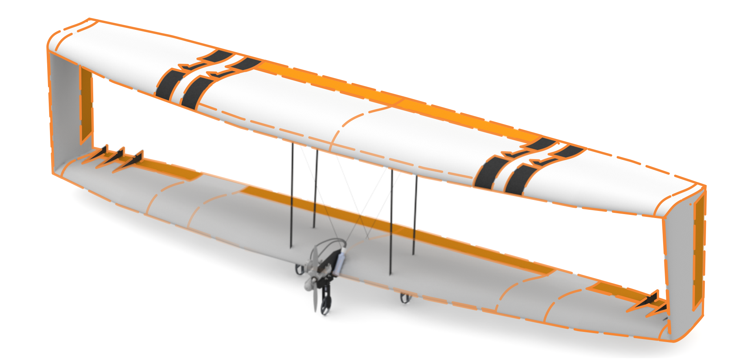
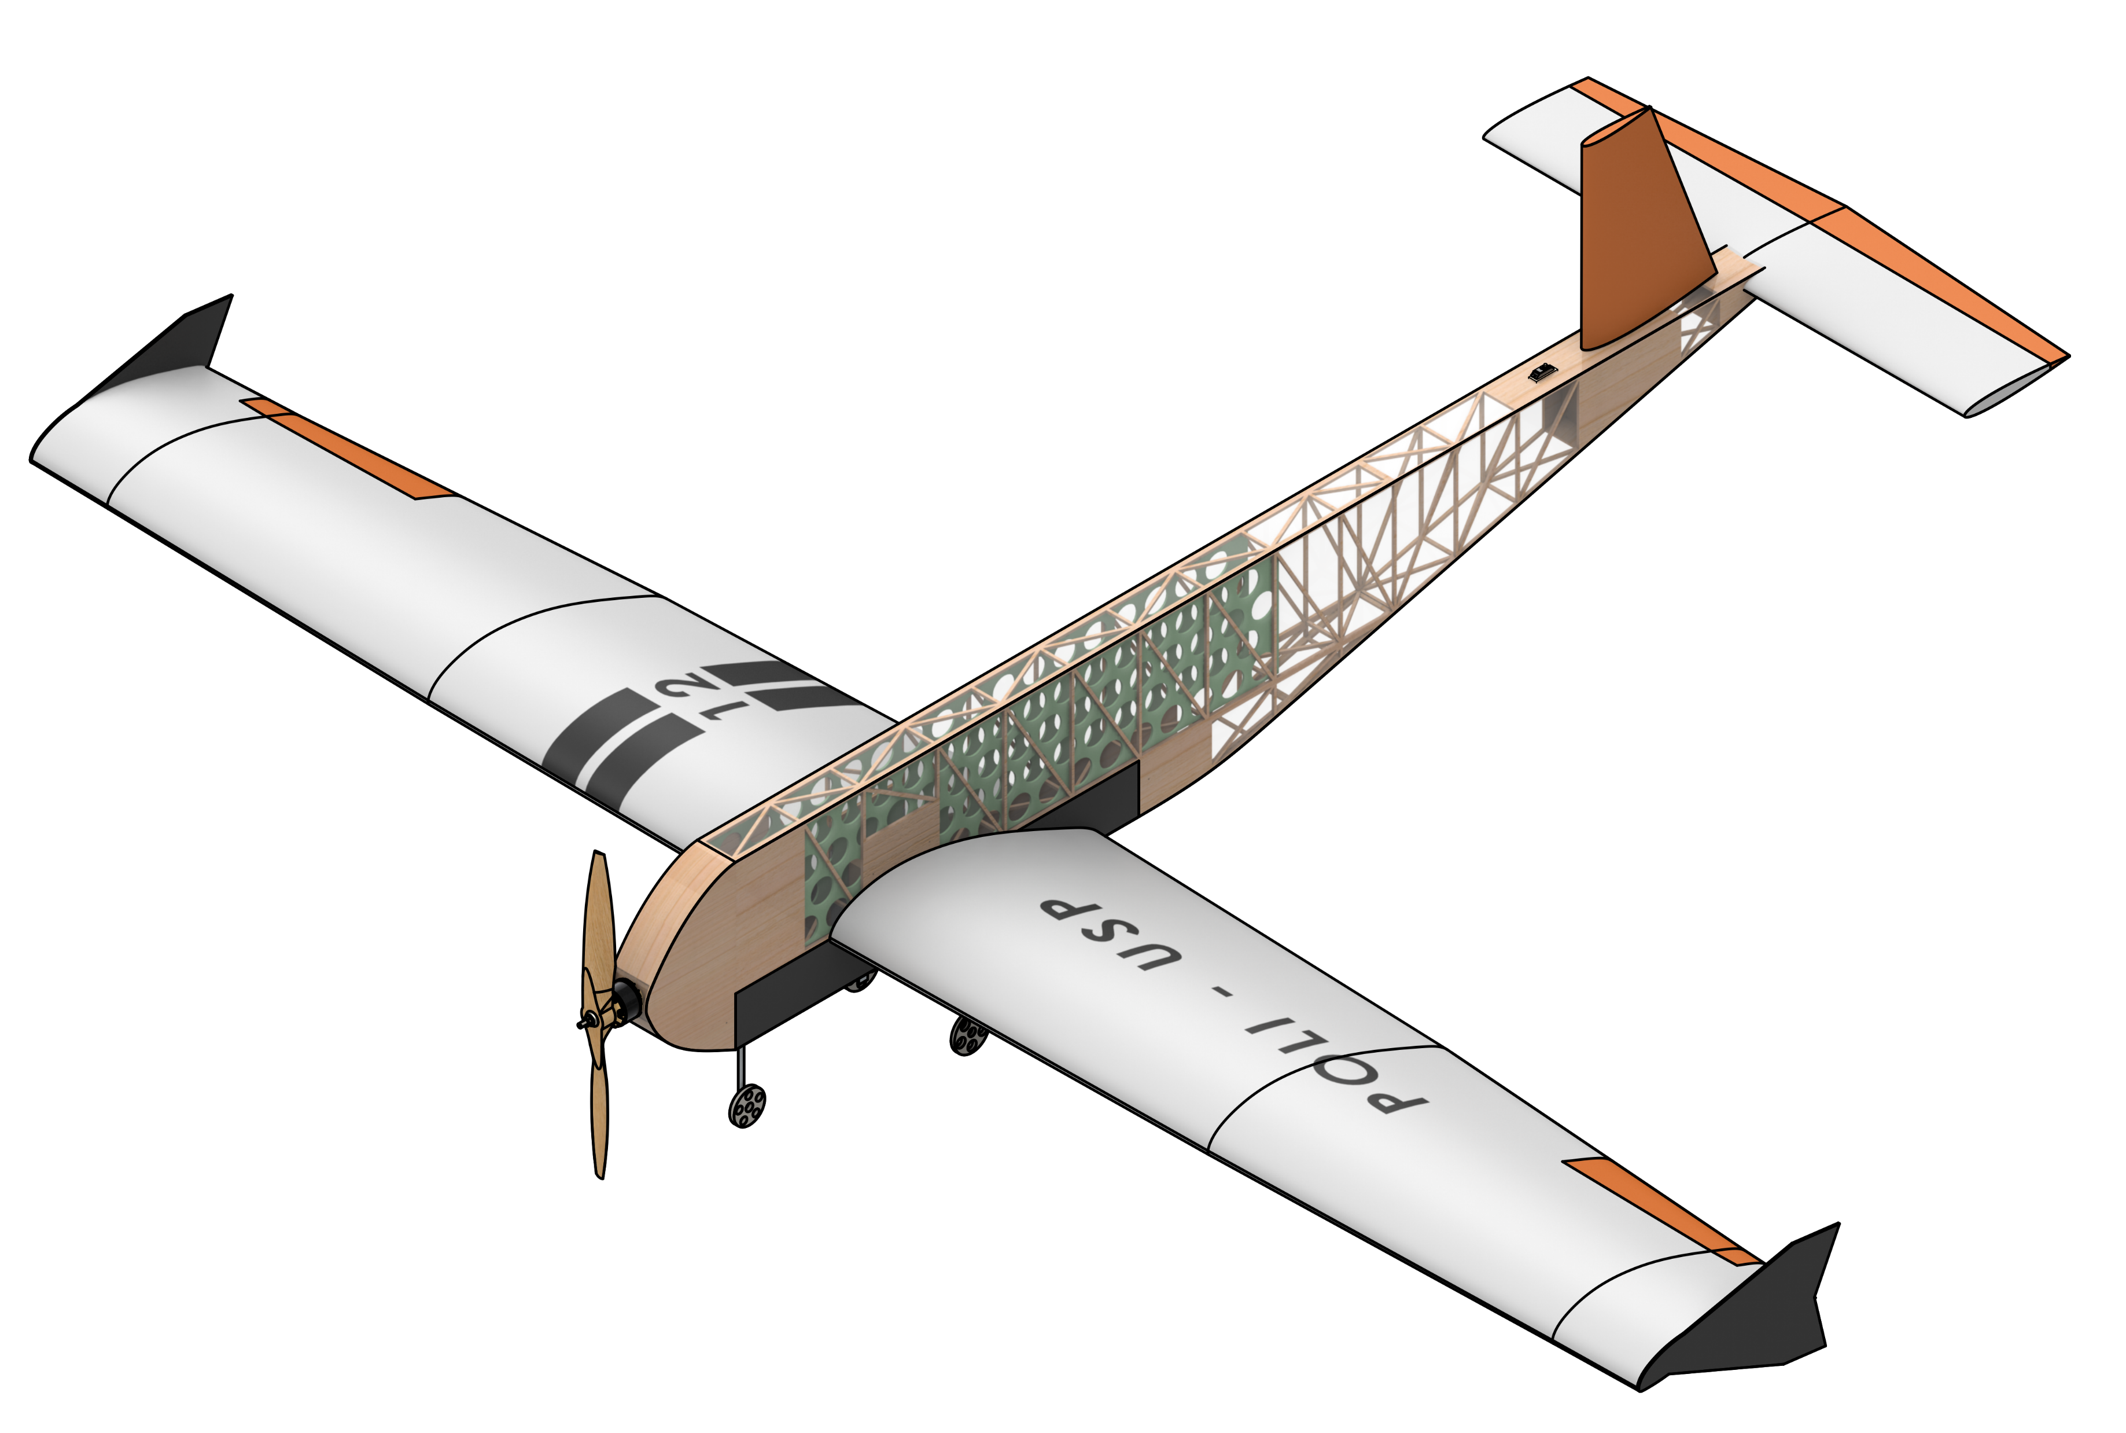
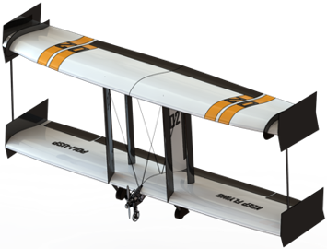
Objetivos
Espera-se conseguir desenvolver uma modelagem com 6 graus de liberdade que possa representar qualquer aeronave da Keep Flying em voo.
2018 Brasil
2019 East
2019 Brasil

Slide 4
Hipóteses simplificadoras
O avião é um corpo rígido;
A massa específica do ar não varia com a altitude da aeronave;
Não há variação na velocidade dos ventos;
O avião gira em torno do centro de gravidade;
A massa da aeronave é constante durante todo o voo;
As simulações serão iniciadas com a aeronave no ar, não simulando as etapas em solo do voo;
As superfícies de comando da aeronave serão controladas pelo usuário manualmente, dispensando o uso de sistemas de controle automático.

Slide 5
Dúvidas?
Obrigado pela atenção!

